Slide 1

أنماط القسمة

Slide 2

الهدف من الدرس
بعد أن تعرفنا على الضرب بمضاعفات العدد عشرة (العشرات) هيَّا بنا تلاميذي الأعزاء نتعرف معاً على درسنا
الجديد وهو بعنوان أنماط القسمة

Slide 3

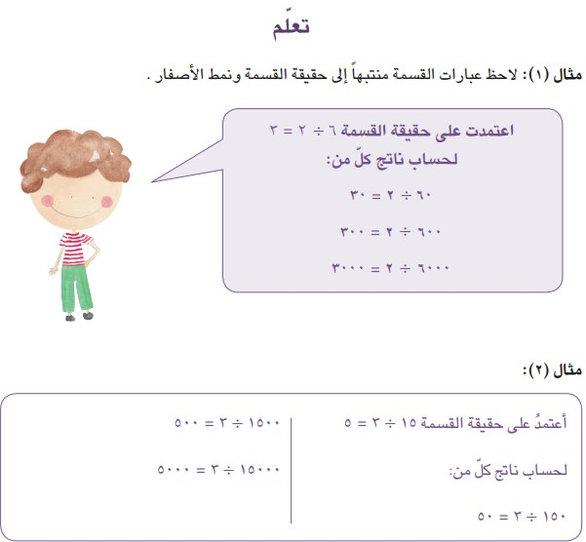

Slide 4

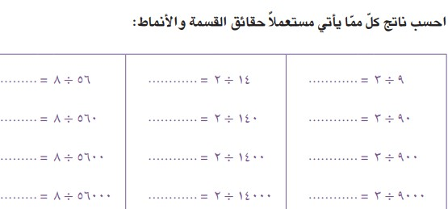

Slide 5
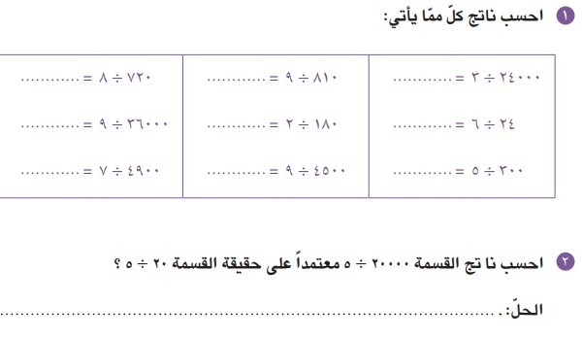

Slide 6
أنماط القسمة
نستنتج مما سبق أنه يمكن الاستفادة من نمط الأصفار في إيجاد ناتج القسمة فكلما أضفنا صفراً للمقسوم نضيف صفراً للناتج وإذا أضفنا صفرين للمقسوم نضيف صفرين للناتج وهكذا

Slide 7
lll
الإغلاق
وهكذا تلاميذي الأعزاء تبين لنا كيف نستفيد من أنماط القسمة (نمط الأصفار) في إيجاد ناتج القسمة بيسر وسهولة .
بالتوفيق والنجاح

